Slide 1
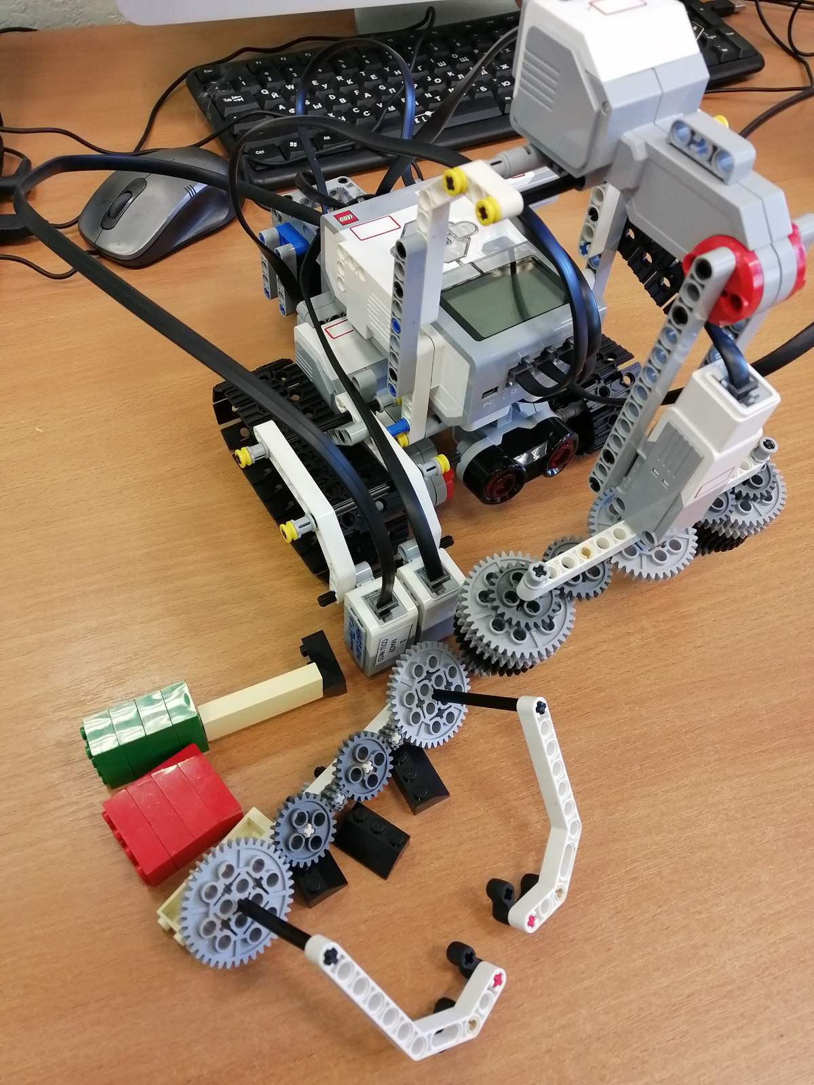
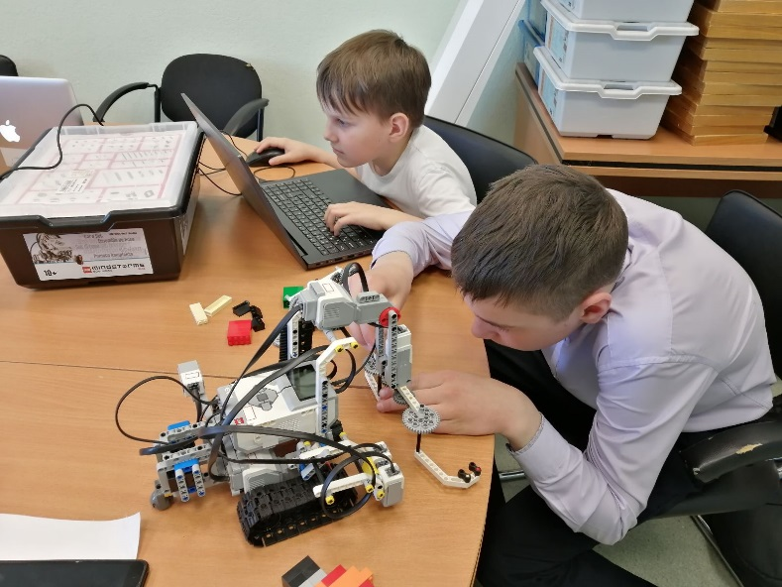
Копатыч строитель
Данилюк Савелий 4 класс
Чебаков Иван 4 класс
Робот помогает при дорожном строительстве

